Slide 1
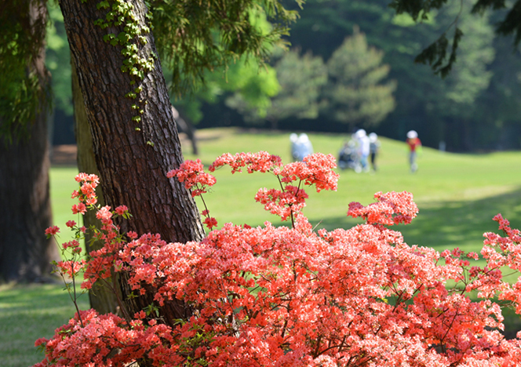
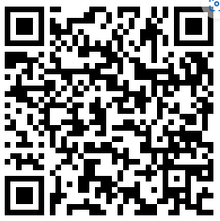
青年経営者部会共催
第１回
橋元新会長杯争奪戦！
会員親睦ゴルフ大会開催のご案内
会長杯
令和7年 11月7日(金)
武蔵カントリークラブ 豊岡コース
拝啓 時下ますますご清栄のこととお喜び申し上げます。さて、第1回橋元 健会長杯争奪「会員親睦ゴルフ大会」を下記の通り、武蔵カントリークラブ 豊岡コースで開催いたします。同倶楽部は昭和34年（1959）開場の我が国を代表するコースで、日本オープン（男子）が開催されたコースとしても有名です。紅葉の下での爽快なプレーをお楽しみください。 敬具
日 時 | 令和7年11月7日（金） 雨天決行
コース | 武蔵カントリークラブ 豊岡コース ℡：04-2962-4151 入間市大字小谷田961（圏央道・「入間ＩＣ」より約300ｍ）
定 員 | 先着 32名（8：28、アウト4組、イン4組 同時スタート）
集 合 開会式 | 8：00にクラブハウスキャディマスター室前へお集まりください。 ※事務局受付はフロント付近にて7：30頃より開始いたします。
競技方法 | 18Ｈストロークプレー、レギュラーティー使用 ダブルペリア方式（1Ｒで12ホールの隠しホール設定） 大会競技委員長：㈱デサン代表取締役会長 藤池誠治様
参加費 | 1名 7,700円（税込み）（賞品代、パーティー費等） プレイ代+諸費用（31,000円程度）、昼食代は個人精算となります。
賞 品 | 上位入賞者賞、飛び賞、ＢＧ賞、ドラコン・ニアピン賞など
申 込 問合せ先 | ・参加申込書に必要事項をご記入のうえ、10月23日（木）まで に本会HP、ＦＡＸまたは右のQRコードでお申込みください。 ・参加費は同日までに埼玉県経営者協会名義の下記口座 （登録番号：T3030005000584）へお振込み下さい。 ・請求書が必要な方は以下の者にお問合せ下さい。 本件お問合せ：埼玉県経営者協会／事務局／坂倉 ☏048-647-4100
振込み先銀行に☑をお願いします。 □埼玉りそな銀行 大宮西支店 普通 0372212
□武蔵野銀行 本店 普通 0044419
Ｆａｘ 048-641-0924 会員親睦ゴルフ大会 参加申込書 申込日 月 日
会員名 |  | 住所 |  | ℡
参加者氏名（ふりがな） |  | 役職名 | 生年月日(必須です) | Ｅ-mail（２段書）
① |  |  | ㍼ ㍻ . . | ＠
② |  |  | ㍼ ㍻ . . | ＠

